Slide 1
Вступ до спеціальності
1. Області професійної діяльності психолога-професіонала
2. Галузі психології

Slide 2
Області професійної діяльності
Психолог як дослідник | Психолог – викладач | Психолог як прикладник і практик
За допомогою наукових методів вивчає механізми людської психіки | Володіє різними методами викладання | Є практикуючим психологом у певному напрямку
 | Читає лекції Проводить семінари (лабораторні роботи) Організовує дискусії Проводить тренінги Проводить майстер-класи | За допомогою специфічних прийомів, методів і технологій, які побудовані на знанні законів людської поведінки й розвитку здійснює свою роботу. Основними видами діяльності практикуючого психолога є ✓діагностика, ✓терапія, ✓корекція, ✓консультування та профілактика поведінки й розвитку людини.

Slide 3
Про психологічне дослідження
Психологічне дослідження передбачає:
1) формулювання проблеми;
2) висування гіпотези;
3) здійснення перевірки гіпотези;
4) інтерпретацію результатів перевірки.
Проблема формулюється звичайно як питання(?), на який потрібно знайти відповідь; це - певна спроба прориву в незнайоме. Найчастіше це питання про причини тих чи інших подій або в більш «науково-обраній» формі, про ті фактори, які визначають існування або специфіку тих чи інших явищ.
Придумайте проблему (питання), яке б ви хотіли дослідити?

Slide 4
Приклади досліджень в сучасній психології: elibrary.ru nbuv.gov.ua
Тема дослідження або ключове питання
Особливості ставлення свідомобездітних жінок до материнства
Ім'я як інструмент створення ідентичності в багатопоколінній сім'ї (Векілова С.А)
Індекс талії і стегон і задоволеність шлюбом чоловіків і жінок з різним стажем подружнього життя
Psychological Aspects of the Organization of Information at the Instructor’s Flight Simulator Workplace (Т. Bondareva)
Рання діагностика та профілактика суїцидальної поведінки серед учнівської молоді (Вашека Т.В.)
Зв’язок задоволеності життям та ставленням до грошей у осіб юнацького віку (Власова-Чмерук О.М.)
Проблема формування індивідуального стилю педагогічної діяльності викладача ВНЗ (Алпатова О.В.)

Slide 5
Про психологічне дослідження
Як правило, проблеми походять з практики в зв'язку з необхідністю вирішити конкретну прикладну задачу або в зв'язку з неможливістю теоретичного просування в тій чи іншій області остільки, оскільки з'явилися факти, незрозумілі або сумнівні з точки зору тієї чи іншої теорій.
Зверніть увагу: як би абстрактно не ставилася проблема, її формулювання завжди передбачає певну систему тлумачення явищ (в наведених прикладах - уявлення про те, що таке «суїцидальна поведінка», «ідентичність», «іноваційні якості особистості», «індивідуальний стиль діяльності» і т. д.), тобто психолог в постановці проблеми не може бути вільний від попередньо вироблених теоретичних уявлень.
Отже, проблема сформульована. Який подальший шлях дослідника?

Slide 6
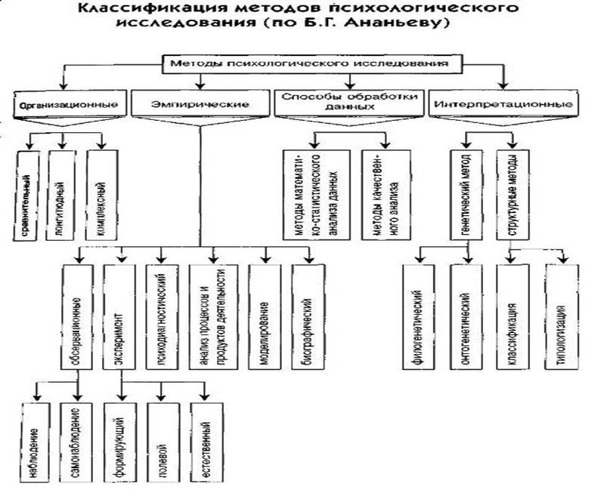

Slide 7
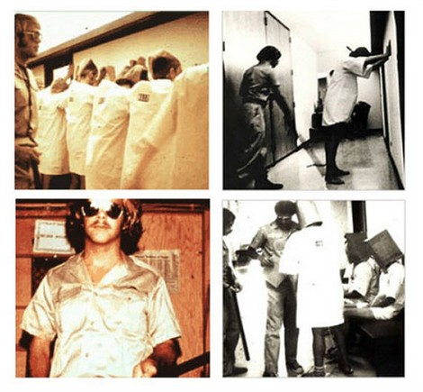
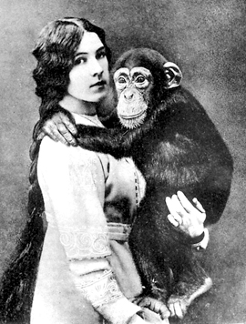
Про експеримент в психології
Експеримент передбачає організацію психологом ситуації дослідження. Це дозволяє здійснювати те, що утруднено в спостереженні - відносно повний контроль змінних.
Поняття «змінна» потребує пояснення, це - одне з основних понять, які використовуються для опису експерименту (хоча його можна віднести і до спостереження). Під змінною розуміється будь-яка реальність, яка може змінюватися в експериментальній ситуації (колір стін, рівень шуму, час доби, стан випробуваного, стан експериментатора, перегорання лампочки і т.д)
Домашнє завдання : подивитися документальний фільм “Я и другие”
Проаналізувати свою історію: як ви вчиняли в подібних ситуаціях?
Notes:
Фото знизу: Надія Миколаївна Ладигіна-Котс, зоопсихолог та порівняльний психолог

Slide 8
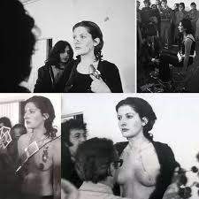
Приклади не-класичних експериментів над людською природою з життєвої практики
1974 рік – перформанс югославської художниці Марини Абрамович “Ритм 0”.
Протягом 6 годин вона була “об’єктом” і дозволила людям робити з нею все, що їм схочеться.
Питання: як ви думаєте, які вчинки по відношенню художниці вчиняли люди?

Slide 9
Аналіз цифрових даних – сучасний метод дослідження
Основні тези :
Перебуваючи один на один з своїм планшетом, смартфоном, люди роблять відверті зізнання;
Google придумали для того, щоб люди могли пізнавати світ, а не для того, щоб дослідники вивчали людей
Цифрові сліди, які ми залишаємо, вишукуючи інформацію в інтернеті, надзвичайно показові. Те, коли і де вони шукають факти, цитати, жарти, місця, людей, речі або допомогу, може розповісти нам набагато більше про їхні реальні думки, бажання.І особливо зізнання зчитуються тоді, коли користувач не стільки задає пошуковику питання, скільки довіряє йому: «я ненавиджу свого боса», «мій тато вдарив мене»
Особливо часто люди в опитуваннях не кажуть правду щодо питань, в яких непросто зізнаватися: щодо расистських установок, сексу ітд.

Slide 10
Приклад інформацїї про населення США на основі аналізу даних
Люди в сім разів частіше запитують у Google, чи будуть вони шкодувати про відсутність дітей, ніж про наявність.
Дорослі з дітьми в 3,6 рази частіше повідомляють Google, що шкодують про своє рішення, ніж дорослі без дітей
В Google в 16 разів більше скарг на те, що чоловік (дружина) не хоче сексу, ніж на те, що він (вона) не бажає розмовляти. Там в 5,5 раз більше нарікань на те, що неодружений партнер (партнерка) не хоче сексу, ніж на те, що він (вона) не відповідає на СМС
Іноді цифрові дані показують культурні відмінності між людьми. Нариклад: по-різному чоловіки реагують на вагітність своїх дружин. У Мексиці топ-запити «моя вагітна дружина» включають фрази «frases de amor para mi esposa embarazada» (визнання в любові моїй вагітній дружині) і «poemas para mi esposa embarazada» (Вірші для моєї вагітної дружини). У Сполучених Штатах топ пошукових запитів складається з наступних фраз: «моя дружина вагітна - і що тепер?» І «моя дружина вагітна - що мені робити?».

Slide 11
Психолог як викладач
Які важливі компетенції повинен мати сучасний викладач:
Критичне мислення
Креативність
Рішення проблем
EQ(емоційний інтелект)
Майстерність створення презентацій
Де це може бути корисним:
в системі освіти (ВУЗ, школа)
в системі самоосвіти (майстер-класи, тренінги, презентації)
в організації
Lifelong learning is the "ongoing, voluntary, and self-motivated"[1] pursuit of knowledge for either personal or professional reasons. Therefore, it not only enhances social inclusion, active citizenship, and personal development, but also self-sustainability, as well as competitiveness and employability (from Wikipedia)

Slide 12
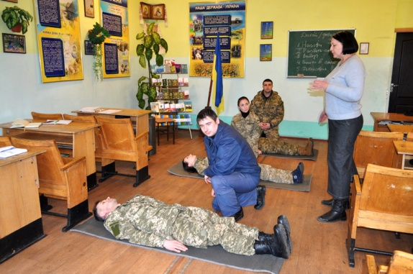
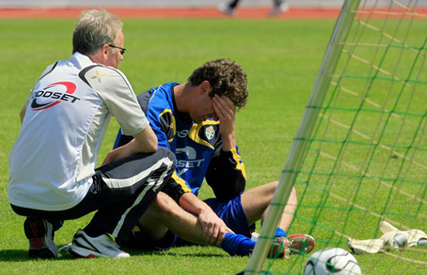
Психолог як прикладник і практик
Увага! У 2025 (+-) році кожен з присутніх завершить перший етап професійної підготовки і вийде за межі НАУ: в практику.
Шлях в практику проходить через спеціалізацію.
Соціальне замовлення на роботу практичного психолога формується в суспільстві, або точніше, в тій частині, яка усвідомила необхідність у професійній допомозі для подолання труднощів. Першими усвідомили важливість і необхідність особливого виду діяльності психолога - практичного - представники професій типу «людина-людина» (за типологією Є. А. Клімова). В Україні в даний час отримала найбільший розвиток служба практичної психології освіти. Найбільше число практичних психологів працює зараз у сфері освіти.
Однак все більше ставиться питання про необхідність кваліфікованих спеціалістів-психологів у установах та організаціях різного профілю для роботи з персоналом.
Активно розвивається практична психологія у бізнесі, в рекламному бізнесі, в управлінській сфері. Виникла потреба в психологах-іміджмейкерах, політичних психологах.

Slide 13
Психолог як прикладник і практик
В результаті соціальних змін психолог набув нового соціального статусу, що вимагає від нього чіткого розуміння звернених до нього очікувань.
Г. С. Абрамова вводить поняття Замовника, Клієнта та Користувача психологічної інформації. Відповідно до її поглядів, ці поняття означають наступне:
Клієнт - людина, яка передає психологу знання про себе або про інших людей; при цьому він вважає себе прямо чи посередньо відповідальним за зміст цієї психологічної інформації.
Замовник - людина, що звертається до психолога за психологічною інформацією (про себе, свою організацію або інших людях).
Користувач - людина, що отримує від психолога психологічну інформацію

Slide 14
Психолог як прикладник і практик
Функцією психолога може бути допомога, сприяння, підтримка або супровід - в будь-якому випадку можна говорити про п'ять основних напрямків цієї діяльності:
Психопрофілактика - робота з попередження дезадаптації (порушень процесу пристосування до середовища) персоналу організації або дітей в освітньому закладі, просвітницьку діяльність, створення сприятливого психологічного клімату в установі, здійснення заходів щодо попередження та зняття психологічної перевантаження людей і т. п .;
Психодіагностика, найважливішою метою якої є здобуття психологічної інформації про людину або групу, «конкретних знань про конкретну людину, отриманих на основі узагальненої наукової теорії»
Психологічна корекція - цілеспрямований вплив на ті чи інші сфери психіки клієнта, орієнтована на приведення її показників у відповідність до вікової чи іншої норми

Slide 15
Психолог як прикладник і практик
Психологічне консультування, метою якого є забезпечення людини необхідною психологічною інформацією і створення умов - в результаті спілкування з психологом - для подолання життєвих труднощів і продуктивного існування в конкретних обставинах
Психотерапія в рамках психологічної моделі, спрямована на надання допомоги клієнту в продуктивному зміні особистості у випадках серйозних психологічних проблем, які не є проявами психічних захворювань.

Slide 16
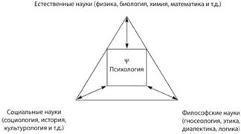
Галузі психології
➢Галузі психології, які вивчають психологічні проблеми конкретних видів людської діяльності:
психологія праці, медична психологія, педагогічна психологія, юридична психологія, інженерна психологія, спортивна психологія, а також галузі, які займаються психологічними аспектами реклами, бізнесу, управління, творчості та багатьох інших видів діяльності людини.
➢ Галузі психології, які вивчають різні аспекти психічного розвитку:
вікова психологія, порівняльна психологія, психологія аномального розвитку, або спеціальна психологія, досліджує порушення психічного розвитку дитини.
➢ Галузі психології, які вивчають стосунки особистості і суспільства
соціальна психологія досліджує психічні явища в процесі взаємини людей один з одним, етнопсихологія акцентує увагу на етнічних особливостях психіки людей, етнічних стереотипах; і т.д.

Slide 17
Галузі психології
Психологія праці вивчає психологічні особливості трудової діяльності людини, психологічні аспекти наукової організації праці. Вона має ряд розділів, які є разом з тим самостійними галузями психологічної науки: інженерна психологія, авіаційна психологія, космічна психологія.
Педагогічна психологія розглядає психологічні закономірності навчання і виховання людини. До її розділів відносяться: психологія навчання, психологія виховання, психологія вчителя і психологія навчально-виховної роботи з аномальними дітьми.
Медична психологія вивчає психологічні аспекти діяльності лікаря і поведінки хворого. Вона поділяється на нейропсихологію, що вивчає співвідношення психічних явищ з фізіологічними мозковими структурами; психофармакологію, що вивчає вплив лікарських речовин на психічну діяльність людини.
Юридична психологія розглядає психологічні питання, пов'язані з реалізацією системи права. Вона також має ряд галузей: судову психологію, кримінальну психологію, виправно-трудову психологію.
Військова психологія досліджує поведінку людини в умовах бойових дій, психологічні аспекти взаємин начальників і підлеглих, методи психологічної пропаганди і контрпропаганди і т.д.

Slide 18
Галузі психології
Кожну з галузей психології в свою чергу можна представити у вигляді розгалуженої системи більш спеціалізованих сфер.
Наприклад, економічна психологія має справу з:
психологією грошей
психологією споживацької поведінки
Якими ще питаннями займається економічна психологія? Запропонуйте свої ідеї

Slide 19
Галузі психології
Необхідно відзначити, що особливе місце серед інших галузей психології займає загальна психологія. Вона не є такою галуззю психологічної науки, яку можна поставити в один ряд з педагогічною, юридичною, медичною, порівняльною психологією і т.д. До завдань загальної психології входить розробка проблем методології та історії психології, теорії і методів дослідження найбільш загальних законів виникнення, розвитку і протікання психічних явищ. Вона вивчає пізнавальну і практичну діяльність. Результати досліджень в галузі загальної психології - фундаментальна основа розвитку всіх галузей і розділів психологічної науки.
Саме тому ви починаєте свій шлях в психологію разом з нею

Slide 20
Домашнє завдання:
1. Обрати галузь психології (найбільш привабливу для вас) та підготувати розповідь про ті задачі, які вирішує психолог в цій галузі.
Спробуйте скласти розповідь від першої особи. Так би мовити “вжитися в роль”. Розповідь може починатися так: “ Я- військовий психолог…..В мої обовязки входить…. А ще я займаюся питаннями …”
2. Кожному підготувати “презентацію”про експеримент в психології (на вибір)
Можна скористатися підручником: Л. Копець Класичні експерименти в психології
https://pidruchniki.com/1584072019246/psihologiya/klasichni_eksperimenti_v_psihologiyi
3. Подивитися документальний фільм “Я и другие”. Проаналізувати свою історію: як ви вчиняли в подібних ситуаціях?

